Slide 1
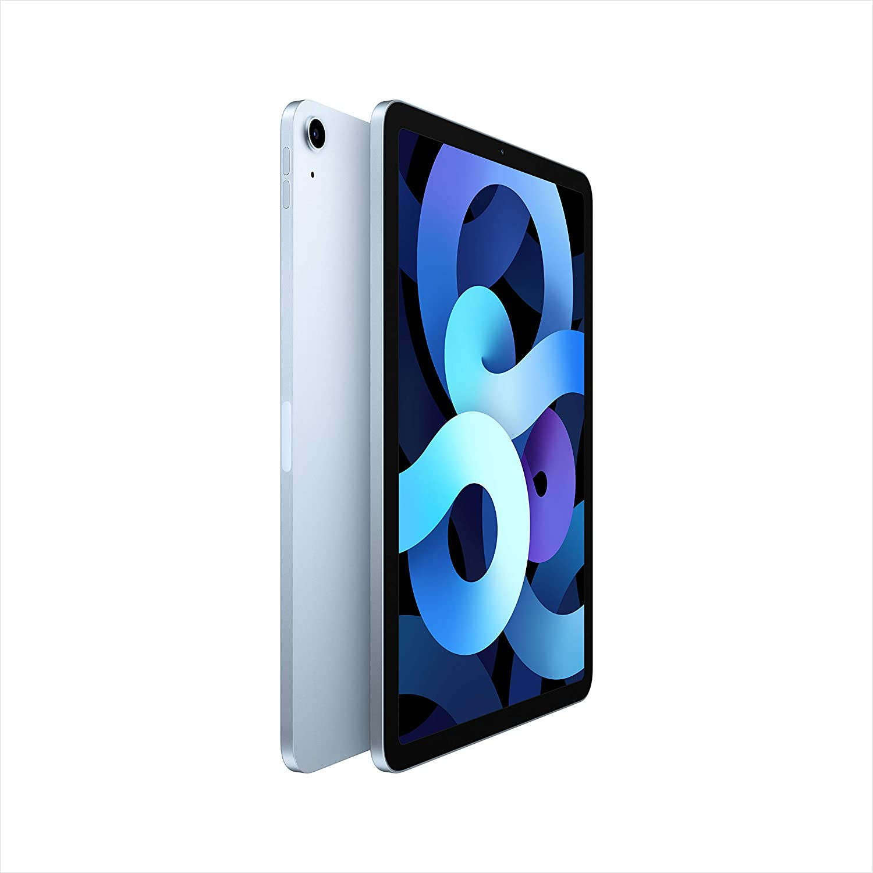

l'ipad air
Par Victor B et Arthur P

Slide 2

L'ipad est une tablette tactile créée en mai 2010.
Il utilise le wifi ou les données cellulaires.
Il sert à jouer, travailler, appeler, faire des vidéos etc...On peut ajouter des applications pour plus de fonctions.
C'est une tablette qui a été créée par Apple.
Ils l'ont baptisée : l'ipad.
La première tablette d'Apple était le Newton message pad. Il a été créé en 1993 .
Qu'est-ce qu'un ipad?

Slide 3
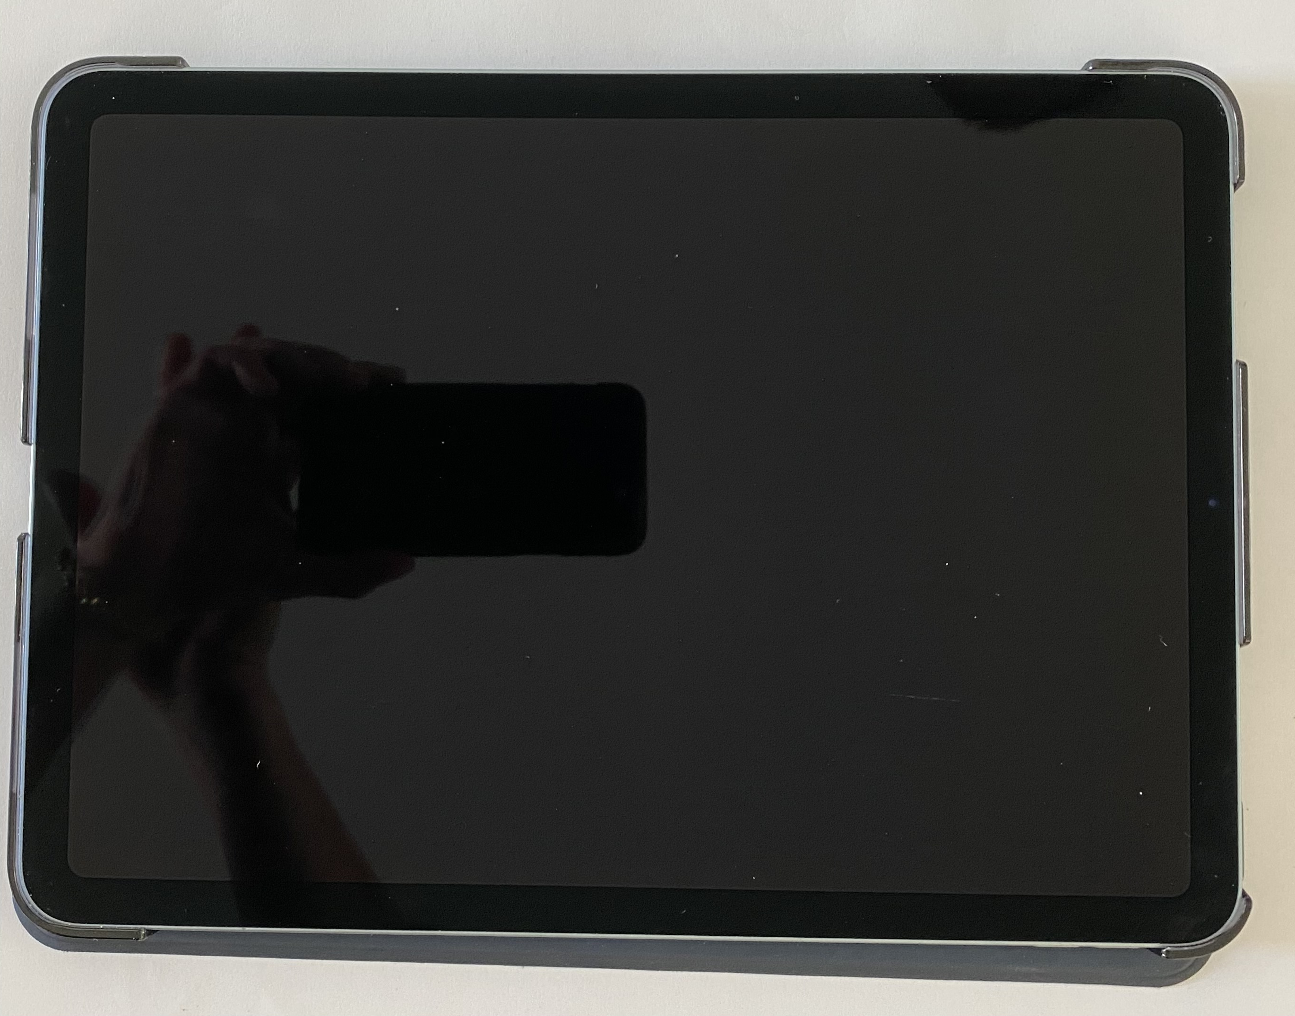
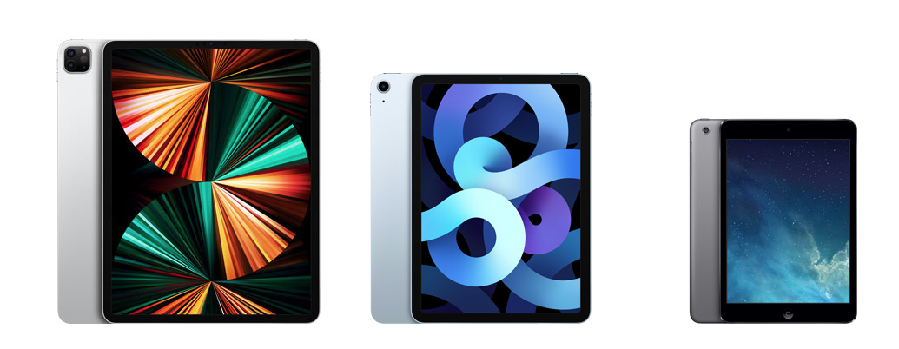
La taille
L'ipad Air fait 247,6 mm de hauteur et 178,5 mm de largeur. Il fait presque la taille de l'ipad Pro parce que l'ipad Pro mesure 280,6 mm de hauteur et 214,9 mm de largeur.

Slide 4

La batterie
L'ipad air peut tenir 10 heures en lecture video et 9 heures en lecture audio.Elle est fabriquée en taïwan.

Slide 5
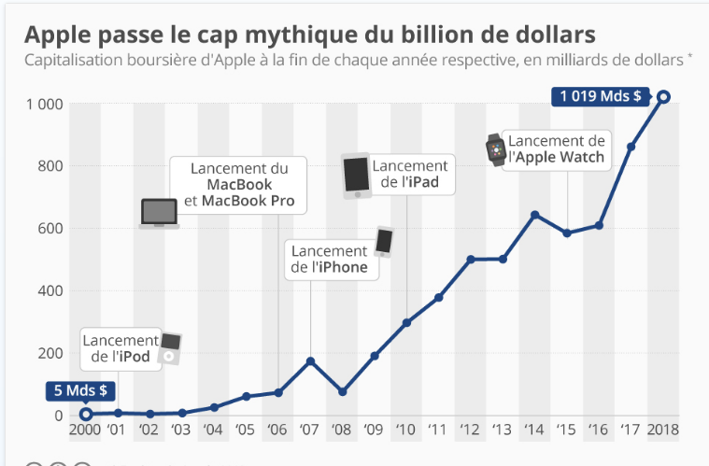
Les ventes
Un ipad se vend dans le monde toutes les 3 secondes. L'ipad est la tablette la plus vendue dans le monde.
Aux États-Unis certains élèves utilisent des ipad pour travailler à l'école.

Slide 6
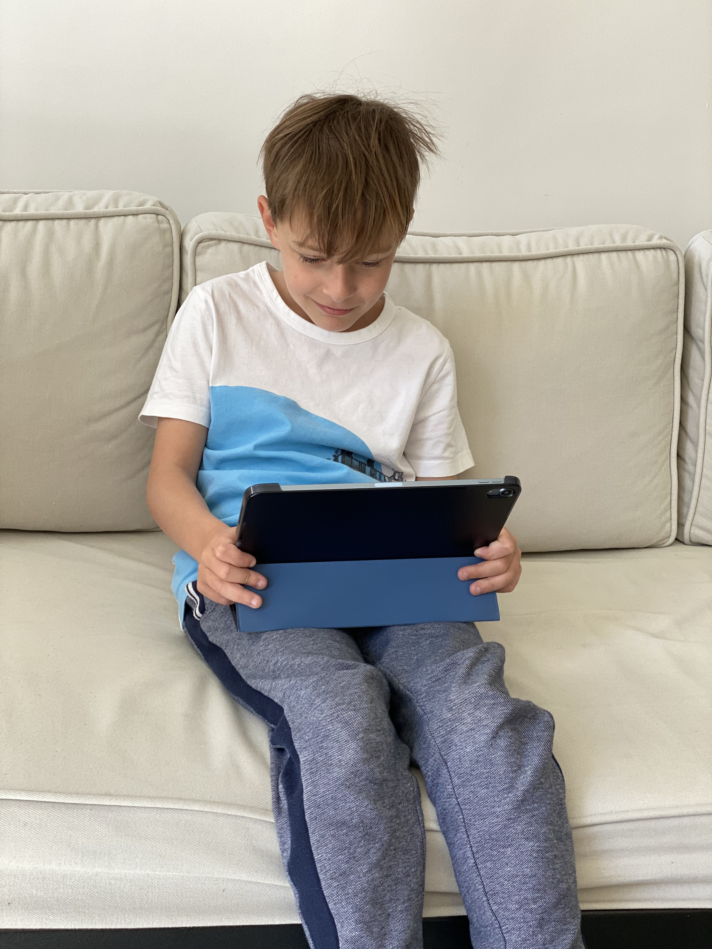
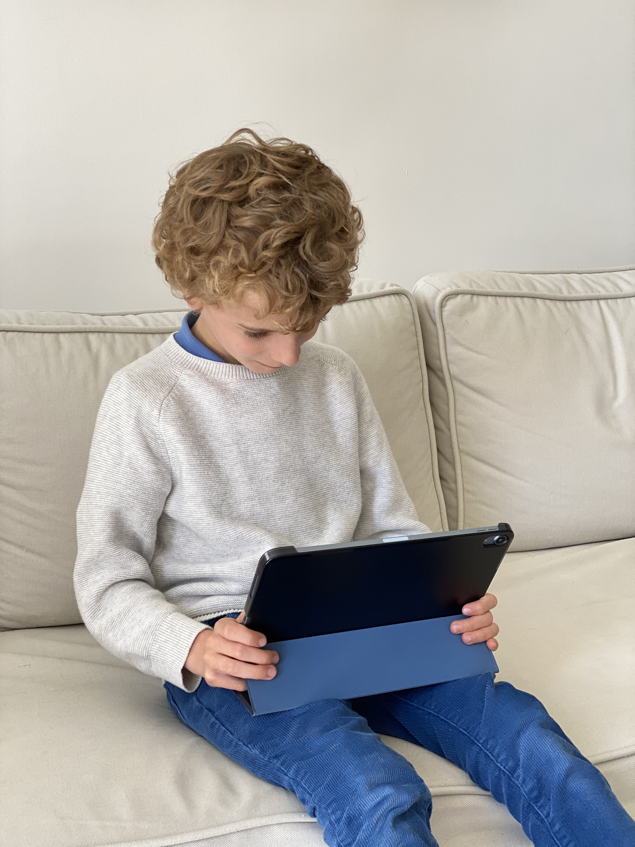
À quoi sert l'ipad air ?
Il sert à :
- Jouer (jeux vidéos, uno),
- Travailler (école à la maison),
- S'informer (recherches sur internet)
- Appeler sa famille en vidéo ,
- Faire des films ou des photos,
- Lire (Bandes dessinées ou livres),
- Jouer ou écouter de la musique, des contes

Slide 7
FIN

